Slide 1
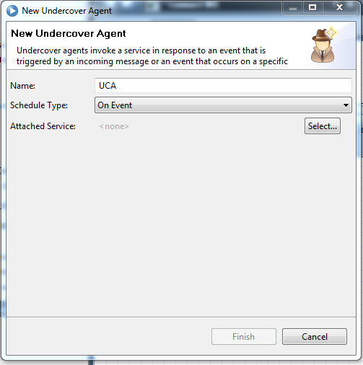
PLAYBACK 3 - Message Events

Slide 2

Metodología
Playback
Proyectos BPM
Luis Ramírez Queupul
Enero 2013

Slide 3

AGENDA
Playback 0
Playback 1
Playback 2
Playback 3

Slide 4

PLAYBACK 0
Process Discovery
(Proceso de Descubrimiento)
Process Diagram
(Diagrama de Proceso)

Slide 5
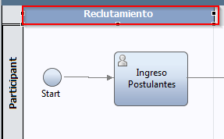
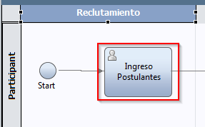

PLAYBACK 0
Milestones (Hitos)
Activities (Actividades)
Sub-processes

Slide 6
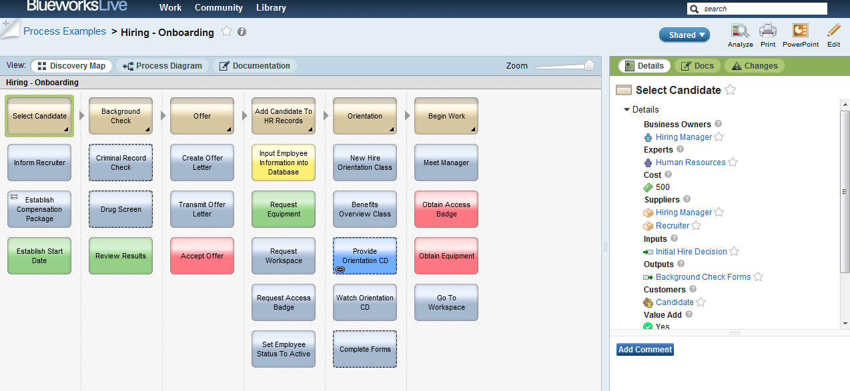
PLAYBACK 0 - Process Discovery

Slide 7
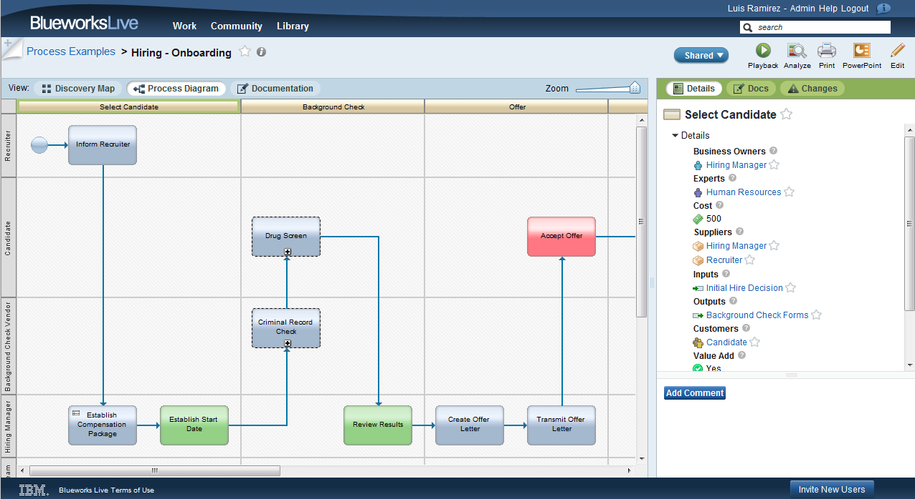
PLAYBACK 0 - Process Diagram

Slide 8
PLAYBACK 1
Process Flow
(Flujo del proceso)
Intermediate Events
(Intermediate Events)
Validate the Process Model
(Validar el modelo de proceso)

Slide 9
PLAYBACK 1 - Process Flow
Crear la secuencia de flujo
Agregando gateways
Agregando divisiones de flujo

Slide 10
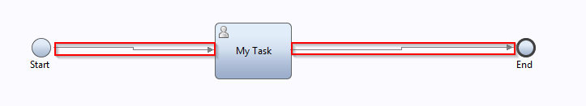
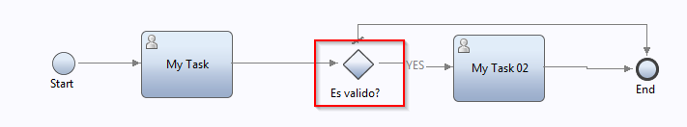
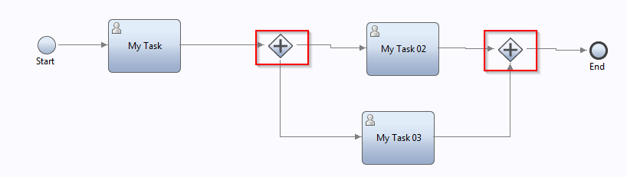
PLAYBACK 1 - Process Flow

Slide 11
PLAYBACK 1 - Intermediate Events
Modelar vías de escalamiento utilizando evento temporizador
Modelar esperas de ordenes, confirmaciones, etc. para continuar el flujo

Slide 12
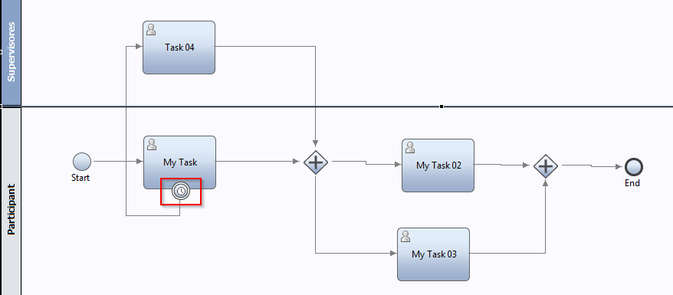
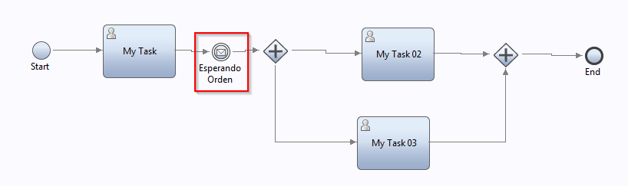
PLAYBACK 1 - Intermediate Events

Slide 13
PlayBack 1- Validate the Process Model
Validar ejecutando el proceso en
Process Inspector

Slide 14
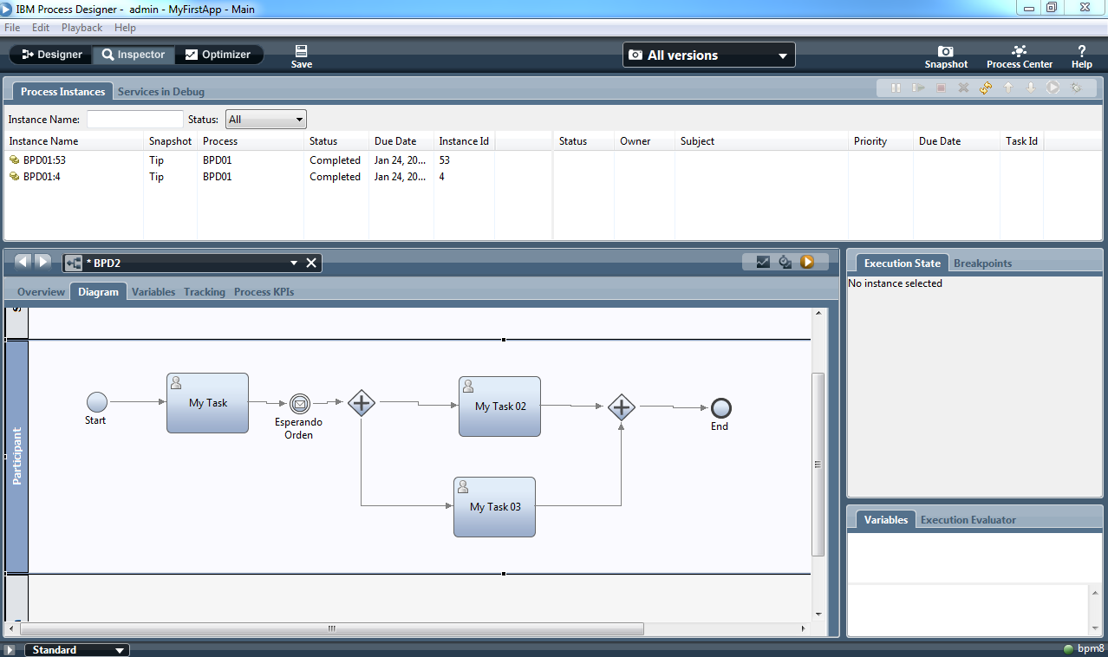
PlayBack 1- Validate the Process Model

Slide 15
PLAYBACK 2
Managing Data
(Gestión de datos)
Managing Process Flow
(Gestión de Flujo de Proceso)
Building Coaches
(Construyendo Coaches)

Slide 16
PLAYBACK 2
Managing Data
(Gestión de datos)
Managing Process Flow
(Gestión de Flujo de Proceso)
Building Coaches
(Construyendo Coaches)

Slide 17
PLAYBACK 2- Managing Data
Definir variables
Alcance
Tipos

Slide 18
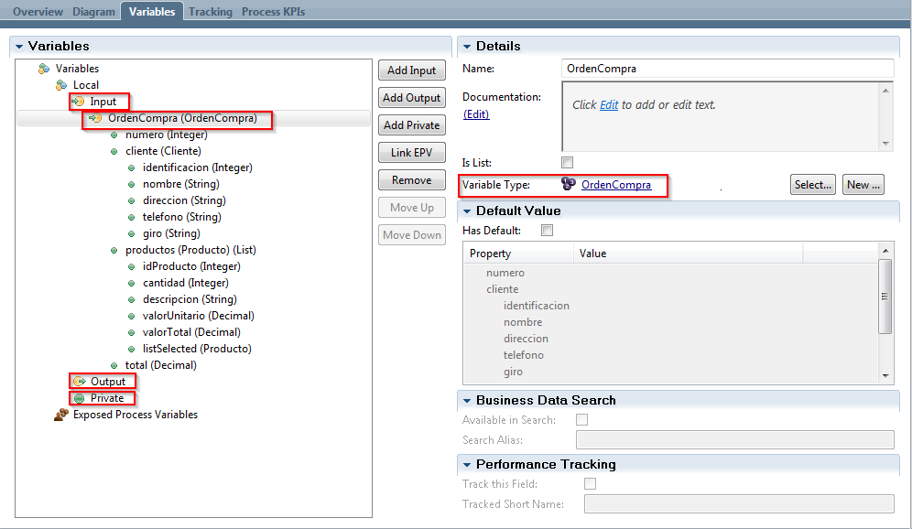
PLAYBACK 2- Managing Data

Slide 19
PLAYBACK 2- Managing Data
DESDE | PARA | PASA POR | TIPO VARIABLE
Actividad BPD | BPD Anidado | VALOR | Simple
Actividad BPD | BPD Anidado | REFERENCIA | Complex
Actividad BPD | Servicio | VALOR | Todas
Servicio | Servicio Anidado | VALOR | Simple
Servicio | Servicio Anidado | REFERENCIA | Complex

Slide 20
PLAYBACK 2- Managing Process Flow
Describir los grupos de participantes y Lanes de proceso
Implementar enrutamiento para las tareas
Implementar puertas de enlace para el control de flujo del proceso y manejar las excepciones

Slide 21
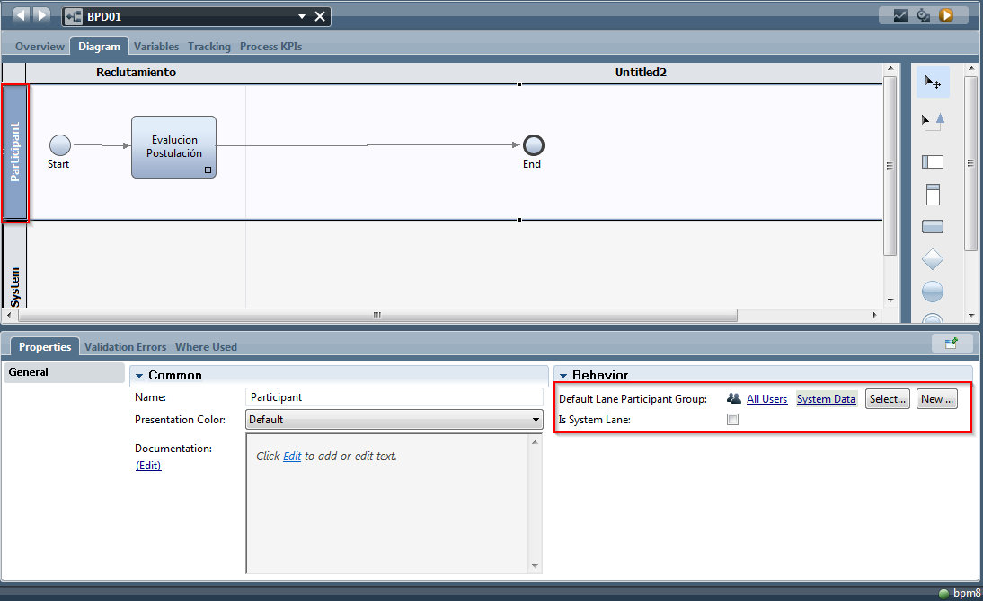
PLAYBACK 2- Managing Process Flow

Slide 22
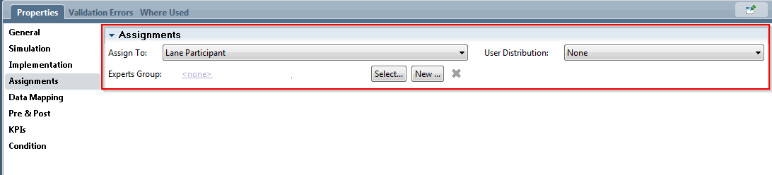
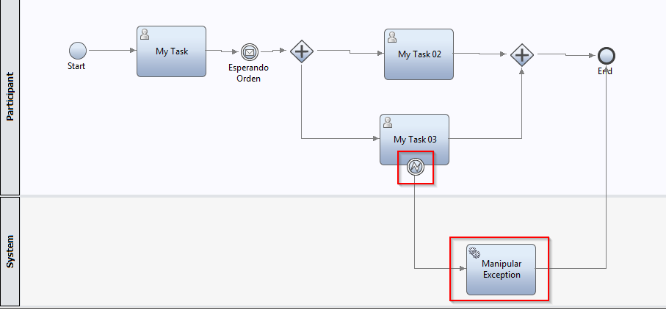
PLAYBACK 2- Managing Process Flow

Slide 23
PLAYBACK 2- Building Coaches
Definir e implementar interfaces de usuarios finales

Slide 24
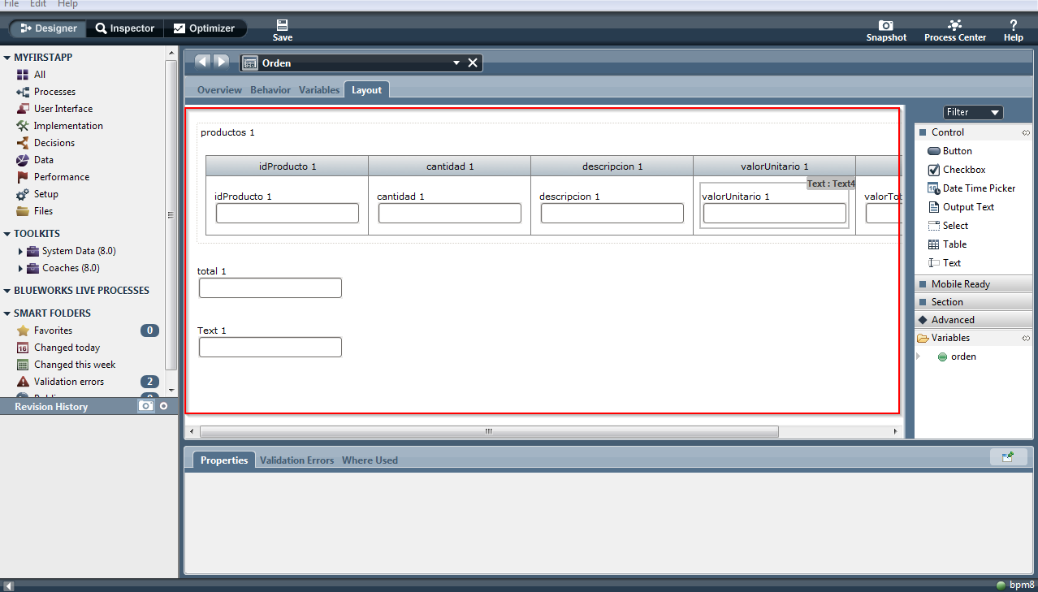
PLAYBACK 2- Building Coaches

Slide 25
PLAYBACK 3
Integration Services
(Servicios de Integración)
Message Events
(Mensaje de Eventos)

Slide 26
PLAYBACK 3 - Integration Services
Integración con otros sistemas
Integración con componentes Java
Integración con Web Services

Slide 27
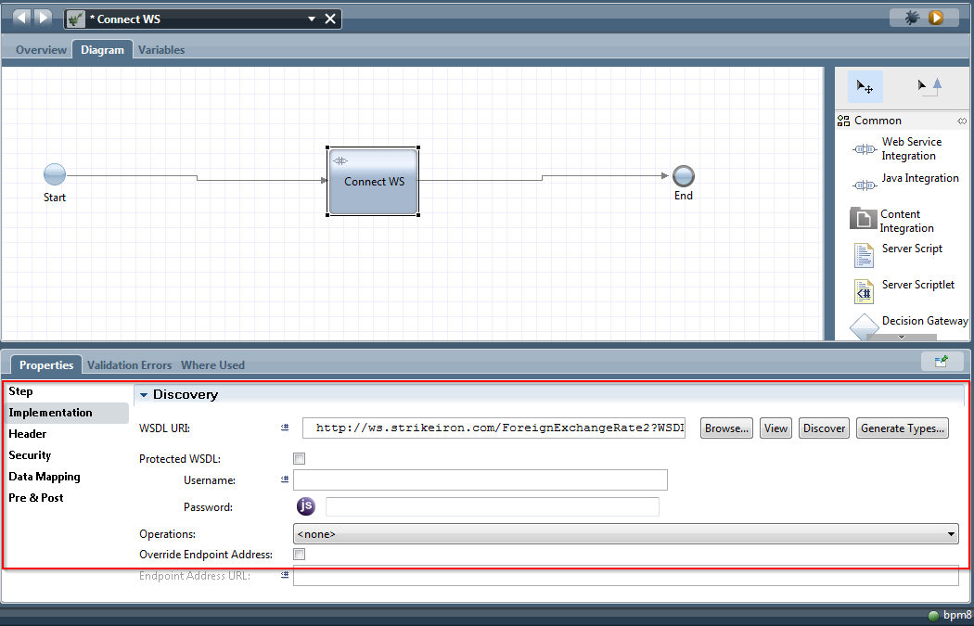
PLAYBACK 3 - Integration Services

Slide 28
PLAYBACK 3 - Message Events
Eventos de Inicio, Fin e Intermedios mediante Mensajes
Definición de UCA
Asociación de UCA's

Slide 29
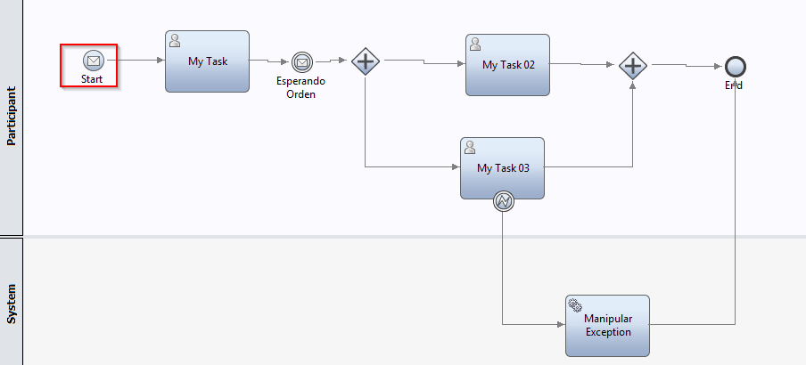
PLAYBACK 3 - Message Events

